Slide 1
Різноманітність та видозміни вегетативних органів
Тема уроку
Тип уроку: засвоєння нових знань
Форма уроку: урок-дослідження
Ярмоленко Лариса Михайлівна
вчитель біології
Дмитрівський НВК

Slide 2
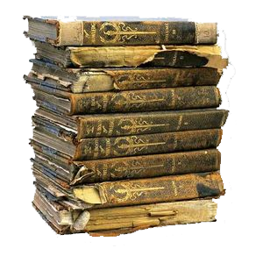
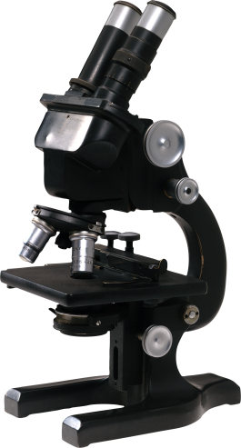
Слідство веде Маша

Slide 3
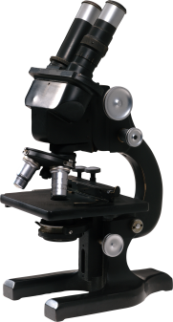
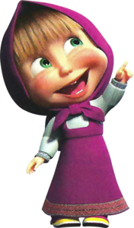
Проблемне питання
Чи всі органи, що знаходяться в грунті є коренем? З’ясуємо факти, опитаємо свідків

Slide 4
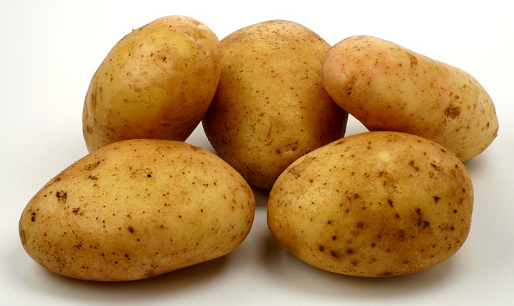
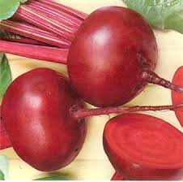
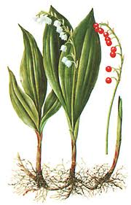
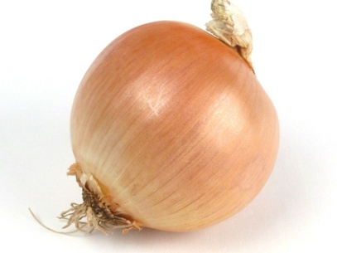
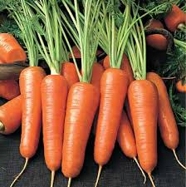
Де корені, де плоди, а може пагони…?!?!?
Нічого не розумію!

Slide 5
Проблемне питання: чи всі органи, що знаходяться в грунті є коренем?
Лабораторне дослідження
Тема: будова цибулини, кореневища, бульби картоплі, коренеплоду
Мета: ознайомитися з особливостями будови бульби, цибулини, кореневища та коренеплоду, переконатися, що це є видозміни пагона та кореня, з’ясувати причини цих видозмін

Slide 6
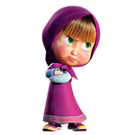
Справа №1. Про будову видозмінених пагонів
Припущення: якщо бульба, цибулина, кореневище є видозміненими пагонами, то вони повинні мати частини пагона – стебло, листки, бруньки
Завдання: знайти ці частини на видозмінах і з’ясувати їх функції

Slide 7
Розглянь будову картоплини
Знайдіть вічка на картоплині
В якій частині бульби – основі чи верхівці – їх більше?
Знайдіть місце прикріплення столона
Замалюй та підпиши малюнок

Slide 8
Порівняй
Порівняй бульбу картоплини з пагоном
Яку частину пагона нагадують вічка картоплі?
Замалюй та підпиши малюнок

Slide 9
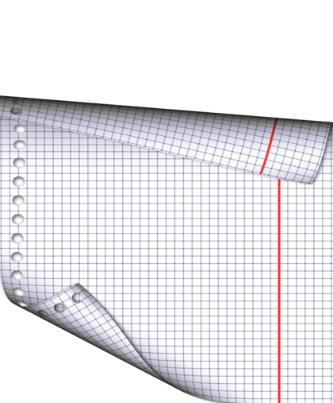
Порівняй зріз
Обережно з гострими предметами
Порівняйте поперечний зріз стебла та бульби картоплини
Знайдіть кору, деревину та серцевину
Про що це свідчить?
Який шар знаходиться між корою та деревиною?
Завдяки чому відбувається ріст бульби?
Замалюй та підпиши малюнок

Slide 10
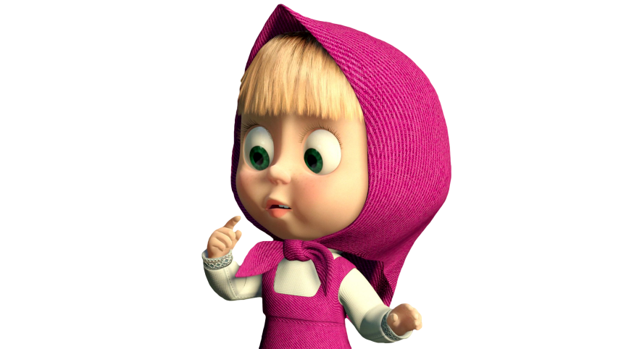
оміркуй
Бульби картоплі підземні видозмінені пагони. Їх врожай повністю залежить від надземної частини рослини. Поясніть цей зв’язок? Чому врожай картоплі знижується, якщо на грядці з’являється колорадський жук?
Листок фотосинтез крохмаль
Крохмаль відтікає у бульби
Колорадський жук з’їдає листя

Slide 11
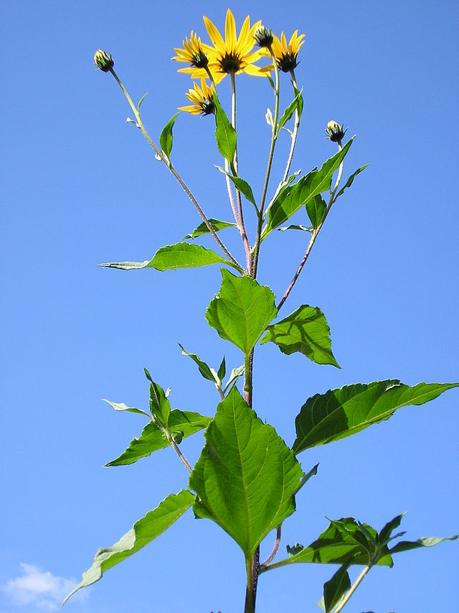
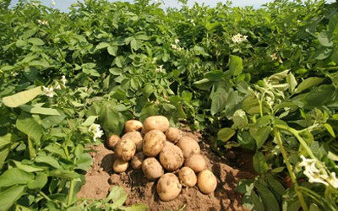
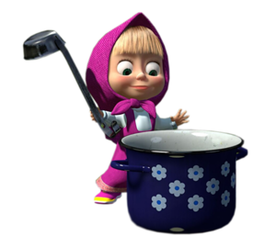
Рослини, що мають бульби
Топінамбур
Картопля
Бульби топінамбура

Slide 12
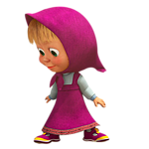
Розглянь будову цибулини
Розгляньте зовнішню будову цибулини.
Знайдіть сухі, шкірясті лусочки, соковиті луски. Це видозмінені листки. Яке їх значення?
Розгляньте в пазухах лусочок бруньки
Де у цибулини пагін?
Як називається коріння у цибулини. Чому?

Slide 13
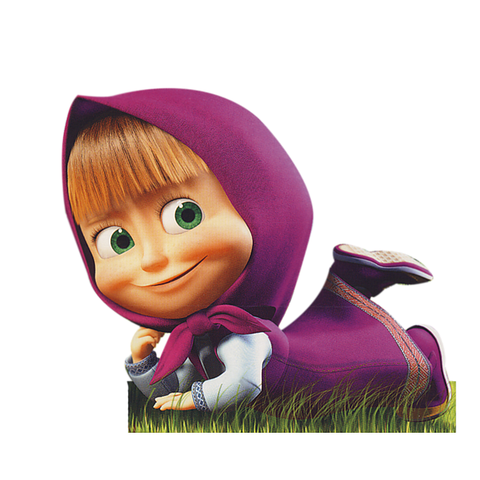
оміркуй
Навесні, як тільки зійде сніг, коли земля і повітря ще дуже холодні, у дібровах зацвітають проліски, ряст та інші ранньоквітучі рослини. Чому вони цибулинні?

Slide 14
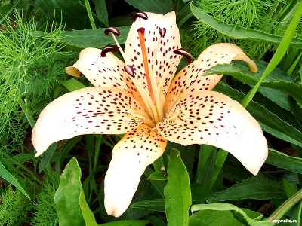
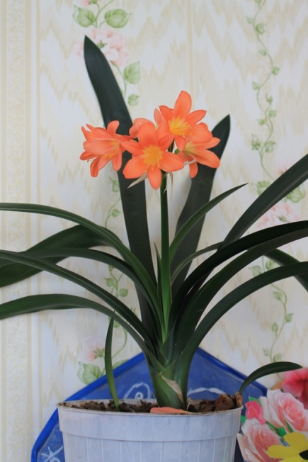
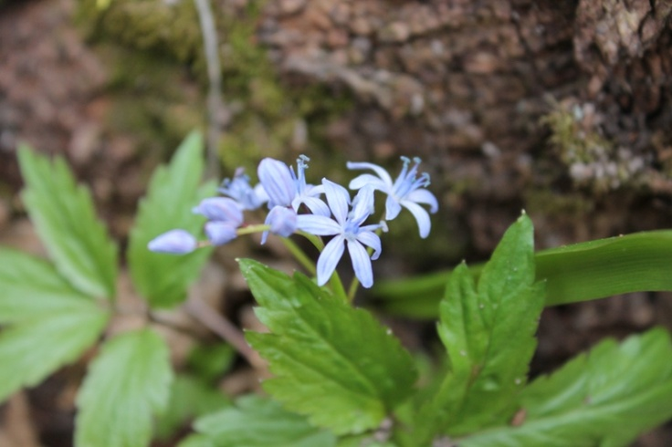
Цибулинні рослини
Часник
Лілії
Клівія
Проліска дволиста

Slide 15
Розглянь будову кореневища
Розглянь малюнок кореневища. Що позначено цифрами
Назвіть ознаки, які доводять, що кореневище – це видозмінений пагін
Замалюйте малюнок

Slide 16
оміркуй
Людина здавна використовувала різні органи рослин для лікування хвороб. Такі рослини називаються лікарськими. Чому корені та кореневища лікарських рослин збирають наприкінці літа, восени, або рано навесні?

Slide 17
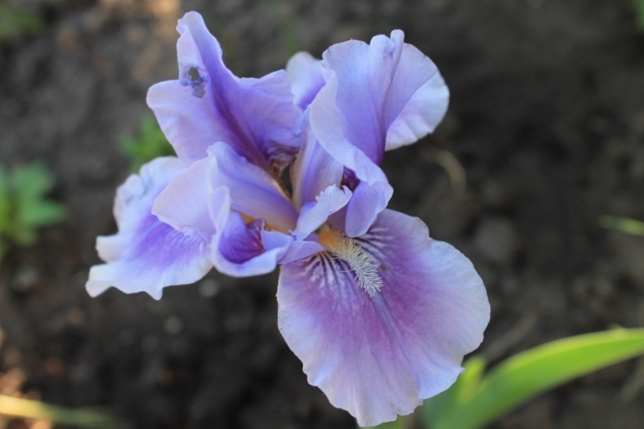
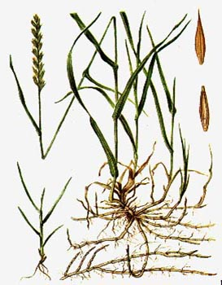
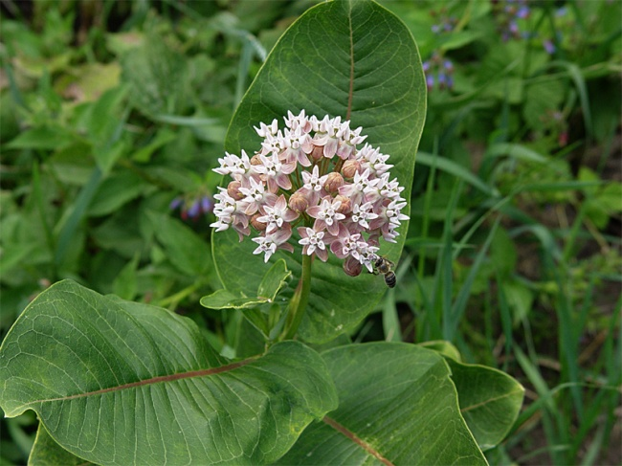
Кореневищні рослини
Пирій
Сансівієра
Ірис
Ваточник
Конвалія

Slide 18
Справа №2. Про будову видозмінених коренів
Завдання: довести, що коренеплід – це видозмінений корінь

Slide 19
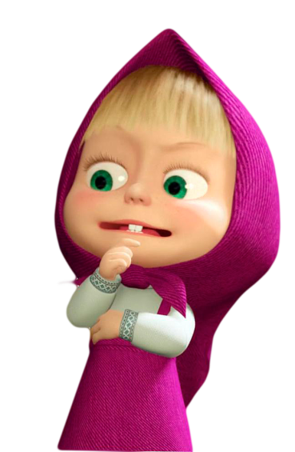
Розглянь будову коренеплоду
Розглянь будову морквини
Знайди стебло, потовщений головний корінь
Як називаються корінці, що відходять від морквини збоку

Slide 20
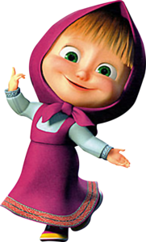
и з’ясували
Кореневище, бульба, цибулина це –_________
Всі вони мають видозмінені ___________ , що є елементами пагона.
Причина видозміни – ___________________.
У них накопичується великий запас ________ ____, які необхідні для ____ і _____ надземних частин рослини.
видозмінені пагони
бруньку, листки, стебло
пристосування до різних умов життя
поживних
речовин
росту
розвитку

Slide 21
Повернемось до проблемного питання
Проблемне питання: чи всі органи, що знаходяться в грунті є коренем?

Slide 22
еревір себе
Як можна довести, що бульба картоплі – видозмінене стебло?
Як можна визначити верхівку та основу бульби?
З яких частин складається цибулина?
За якими ознаками можна відрізнити кореневище від кореня?

Slide 23
ефлексія
На уроці найбільше сподобалось…
Найкраще мені вдавалось…
У мене погано виходило…
Ці знання я використаю…

Slide 24
омашнє завдання
Вивчити відповідний § підручника.
Приготувати повідомлення “Страви із видозмінених пагонів”; “Лікувальне кореневище”

Slide 25
Використана література
Біологія: підруч. для 6 кл. загальноосвіт. навч. закл./ І.Ю. Костіков та ін. – К.: Освіта, 2014.
Гамуля Ю. Г. Усі уроки біології 7 кл: навчально-метод. Посібник. _ Х.; Вид.група “Основа”, 2007.
Матяш Н. Ю. та ін. Завдання для державної підсумкової атестації з біології за курс основної школи. – 2-е вид., перероб., доповн. – К.: Генеза, 2004
Розенштейн А. М. Самостоятельные работы учащихся по биологии: Растения: Пособие для учителя. – М.: Просвещение, 1988.

